Slide 1
SAP «Портал предприятия» Портфель решений. Обзор и перспективы
Карл-Хайнц Хоффманн (Karl-Heinz Hoffmann), директор центра экспертизы по технологиям и архитектуре, регион EMEA
Октябрь, 2011 г.

Slide 2
Отказ от ответственности
Информация, представленная в данной презентации, является конфиденциальной, принадлежит SAP и не может быть раскрыта без разрешения SAP. Эта презентация не имеет отношения к Вашему лицензионному соглашению, подписке или любому другому соглашению с SAP.
Компания SAP не обязуется придерживаться курса развития бизнеса, изложенного в настоящей презентации, а также не берет на себя обязательств по разработке или включению в новый релиз функциональных возможностей, упомянутых в ней. Настоящий документ или любая связанная с ним презентация, стратегия SAP и план развития продуктов могут быть изменены компанией SAP в любое время по любой причине без предварительного уведомления. Информация, представленная в настоящей презентации, не представляет собой намерение, обещание или юридическое обязательство по поставке каких-либо материалов, программного кода или функциональных возможностей.
Данная презентация предоставляется без каких-либо гарантий, явных или подразумеваемых, включая без ограничения подразумеваемую товарную пригодность, пригодность для конкретной цели или отсутствие нарушений.
Данная презентация носит исключительно информационный характер и не может быть включена в контракт. Компания SAP не несет ответственности за ошибки или неточности в данном документе, за исключением случаев, когда убытки были вызваны преднамеренными действиями или небрежностью со стороны SAP.
На все утверждения прогнозного характера могут влиять риски и неопределенности, которые могут привести к существенному отличию фактических результатов от ожидаемых. Читателям не рекомендуется необоснованно полагаться на эти заявления о перспективах, поскольку они актуальны только на дату публикации; на них нельзя опираться в процессе принятия решения о покупке.

Slide 3
Содержание
Обзор портфеля решений
Подробное описание портфеля решений
Направления развития

Slide 4
Обзор портфеля решений

Slide 5
Последняя версия решения SAP «Портал предприятия» (SAP NetWeaver Portal 7.3) – это комплексный портфель инновационных продуктов, основанных на лучшей в своём классе портальной платформе
Готовая к использованию и отлично масштабируемая платформа, обладающая существенно расширенными возможностями и улучшенными инструментами для конечных пользователей, администраторов и разработчиков
Открытая расширяемая платформа для внедрения сценариев использования портала в интранете, внешних сетях и с помощью мобильных устройств на основе инновационных дополнительных модулей, гибких API и отраслевых стандартов
Гибкий уровень интеграции UI для налаживания взаимодействия и интеграции бизнес-процессов с локальными сервисами и сервисами «по требованию»

Slide 6
SAP поддерживает Ваши бизнес-сценарии Примеры сценариев внедрения портала
Профессиональные порталы в интранете, во внешних сетях и Интернете
Использование Порталов бизнес-процессов в качестве центрального интеграционного уровня UI для простого доступа к Вашим бизнес-процессам (например, с помощью бизнес-пакетов и инструментов для интеграции с продуктами сторонних производителей)
Безопасный доступ к информации, сервисам и процессам для всех сотрудников, клиентов, партнёров и поставщиков
Рост эффективности работы отдельных пользователей и групп путем упрощения совместной работы в корпоративных рабочих пространствах, Wiki или на форумах
Создание Web-сайтов c привлекательным дизайном, основанных на передовых решениях по управлению документами и Web-содержимым
Гибкие инструменты специализированного брендинга и многоканального доступа к информации и сервисам через браузер, мобильные или иные клиенты
Клиент
Поставщик
Сотрудник
Партнер
Портал SAP
Бизнес-процессы

Slide 7
Портфель портальных решений Существующие версии и планируемые улучшения
SAP «Портал предприятия» 7.3 (доступно с 30 мая 2011 г.): в этой версии представлены различные новые возможности и улучшения для бизнес-пользователей и повышения эффективности их работы, взаимодействия, интеграции содержимого и управления им, а также улучшенные инструменты администрирования и разработки
«Корпоративное рабочее пространство» 1.1: следующая версия дополнительного модуля SAP, обеспечивающего гибкость работы конечных пользователей, в котором особое внимание уделяется лёгкости повторного использования существующего содержимого, интеграции поиска, повышению удобства использования и расширяемости
Решение Portal Content Management от OpenText: новый дополнительный модуль для расширенного управления содержимым и документами в решении SAP «Портал предприятия», включая социальные сервисы для совместной работы
2011 г.
2012 г.
Дополнение: SAP Portal Content Mgmt. от OpenText*
Планируемая новая версия: SAP Portal Content Mgmt. от OpenText*
Выход на рынок*: Enterprise Workspaces 1.1
Выход на рынок*: Enterprise Workspaces 1.5
Бизнес-пакеты для комплекса решений SAP Business Suite 7*
Планируемые последующие улучшения*
Массовая доступность платформы SAP NetWeaver 7.3
* выпуск запланирован, сроки могут измениться
Этот документ, любая относящаяся к нему презентация, стратегия SAP и возможные будущие разработки не являются окончательными, и компания SAP может внести изменения в любое время без предварительного уведомления. Этот документ предоставляется без каких-либо явно выраженных или косвенных гарантий, включая без ограничения косвенные гарантии пригодности, соответствия продукта определенной цели или ненарушения прав интеллектуальной собственности.

Slide 8
Комплексный портфель инновационных решений Ключевые компоненты для реализации ваших сценариев работы портала
и многое другое...
SAP Portal Content Mgmt. от OpenText*
и многое другое...
Решения партнеров SAP**
Бизнес-пакеты SAP
Enterprise Workspaces*
Wiki
Форумы
Дополнительные модули
Интеграция приложений
Мэшапы
Компоновщик Web-страниц
Основа решения SAP «Портал предприятия»
Брендинг и инструменты разработки Ajax
Управление знаниями
Универсальный список задач
Платформа SAP NetWeaver (например, инструменты администрирования и разработки, безопасность, однократное предъявление пароля (Single Sign-On), Web Dynpro, поиск и управление бизнес-процессами)
* отдельная лицензия
** доступно через SAP EcoHub

Slide 9
Подробное описание портфеля решений

Slide 10
Решение различных задач Вашего бизнеса Собственные инструменты и функции для каждой группы пользователей
Конечные пользователи
Ключевые пользователи
Администраторы
Разработчики
Использование и сотрудничество в любом месте:
корпоративные рабочие пространства
форумы
Wiki
бизнес-пакеты
Доставка сообщений всем:
компоновщик Web-страниц
мэшапы
управление документами
интеграция с бизнес-аналитикой
Запуск высокопроизводи-тельного портала практически без приостановки работы систем:
администрирование содержимого
администрирование пользователей
администрирование системы
взаимодействие
Расширение портала, чтобы удовлетворять разнообразные потребности Вашей компании:
среда разработки Developer Studio
Web-сервисы и API
инструмент для работы с Ajax
Web-стандарты

Slide 11
Решение SAP «Портал предприятия» для конечных пользователей Рост эффективности пользователей благодаря интеллектуальным и интуитивным инструментам
Легкость совместной работы и обмена информацией с помощью рабочих пространств Enterprise Workspaces, wiki, форумов и списков документов
Интеллектуальный доступ с помощью нового инструмента для работы с Ajax
Гармоничный и интуитивно понятный процесс разработки пользовательских интерфейсов
Лёгкость навигации с помощью панелей быстрого запуска и наборов вкладок
Быстрый доступ с помощью избранного, истории и персональных настроек
Результаты поиска в контексте страницы (с помощью компоновщика Web-страниц) и поддержка различных источников поиска (например, решения для управления знаниями, взаимоотношениями с клиентами (CRM), корпоративная система поиска или сторонние решения)
Существенное уменьшение времени отклика, значительное повышение производительности сервера и стабильности системы
Различные усовершенствования Web Dynpro
Новые усовершенствованные элементы управления интерфейса, включающие поддержку перетаскивания (drag&drop), персонализации и конфигурирования
Разработка мощных функционально насыщенных интернет-приложений с помощью элементов Flash или Silverlight

Slide 12
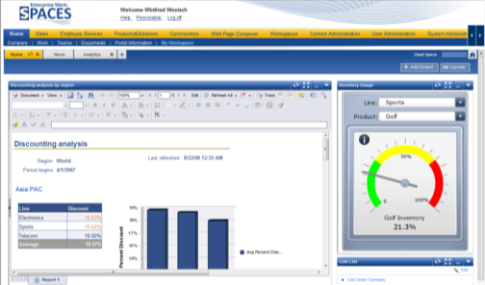
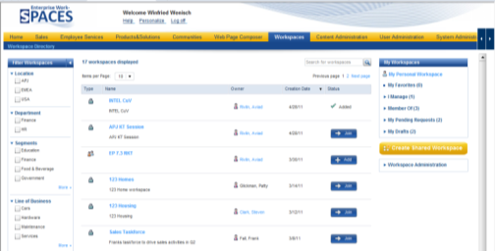
Корпоративные рабочие пространства Рост персональной эффективности и решение для совместной работы
Преимущества
Полномочия: создание собственных страниц и их наполнение
Общий сценарий: использование структурированного и неструктурированного содержимого от SAP и сторонних поставщиков
Поиск содержимого: более эффективное использование имеющихся активов
Открытость: открытые API для расширения платформы
Личное рабочее пространство
Основные возможности
Содержимым управляют сами конечные пользователи: личное или совместное использование
Интуитивно понятный современный пользовательский интерфейс
Ключевые запланированные возможности следующей версии:
лёгкость сбора информации из баз знаний, компоновщика Web-страниц, BusinessObjects и бизнес-аналитики
Подход к добавлению содержимого на портал, аналогичный «корзине покупок»
Повышенное удобство использования
Интеграция поиска
Общее рабочее пространство

Slide 13
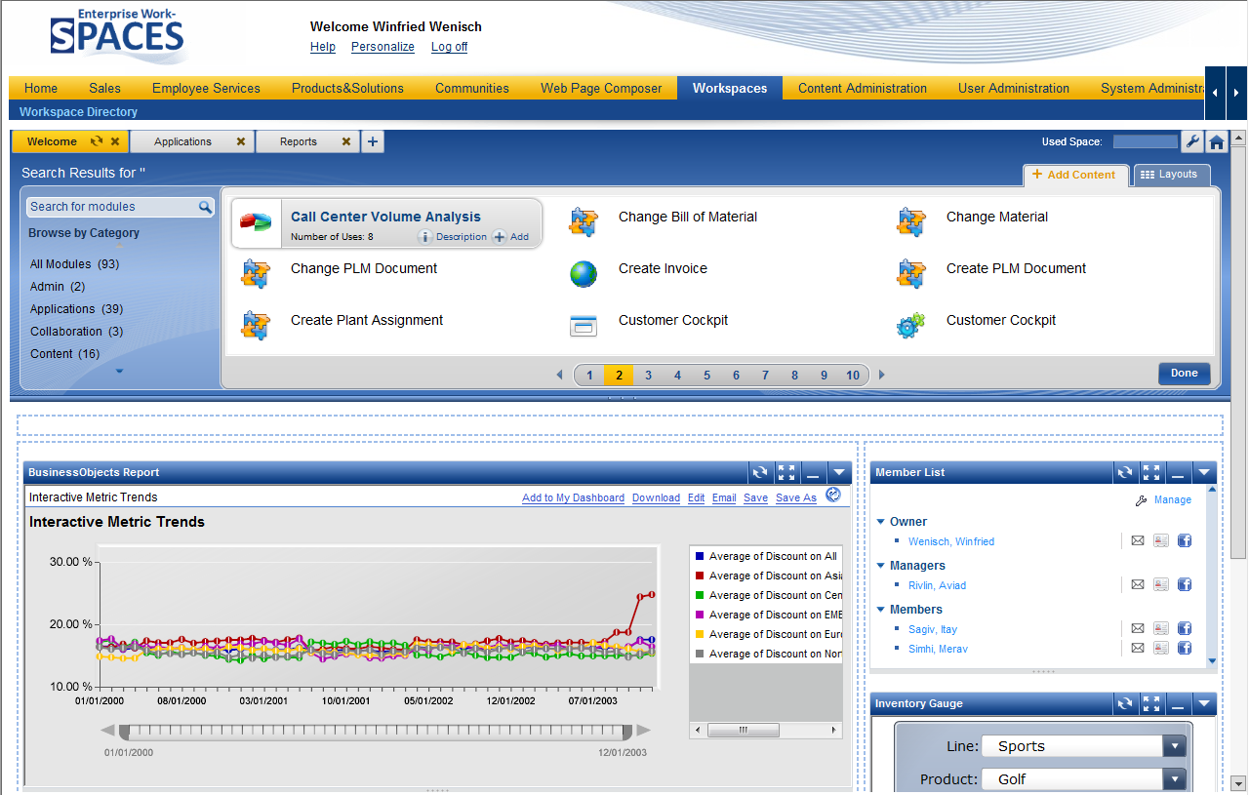
Корпоративные рабочие пространства Добавление содержимого из «Галереи модулей»
В галерее модулей отображается доступное содержимое: структурированное и неструктурированное, SAP и сторонних разработчиков
Пользователи могут создавать новые страницы
Содержимое добавляется на страницу путём перетаскивания из галереи

Slide 14
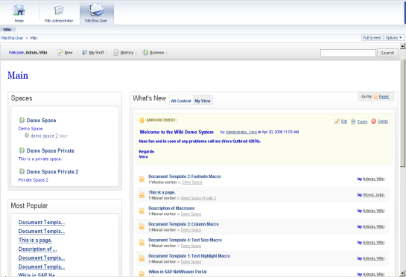
Wiki и форумы Тесно интегрированное решение для простого пополнения базы знаний и доступа к ней
Преимущества
Рост эффективности работы отдельных пользователей и групп
Упрощение обмена знаниями и пополнения базы знаний
Полная готовность к интеграции с порталом (авторизация, брендинг и пр.)
Основные возможности
Простой и понятный механизм создания wiki-страниц и обсуждений на форумах
Глобальный поиск и работа с метками
Информацию публикует её автор
Контроль сотрудничества с другими пользователями со стороны самих пользователей
Контроль содержимого, осуществляемый администратором
Управление посредством контроля доступа и системы разрешений
Поддержка модерирования и утверждения
Клиентский брендинг
Контроль версий

Slide 15
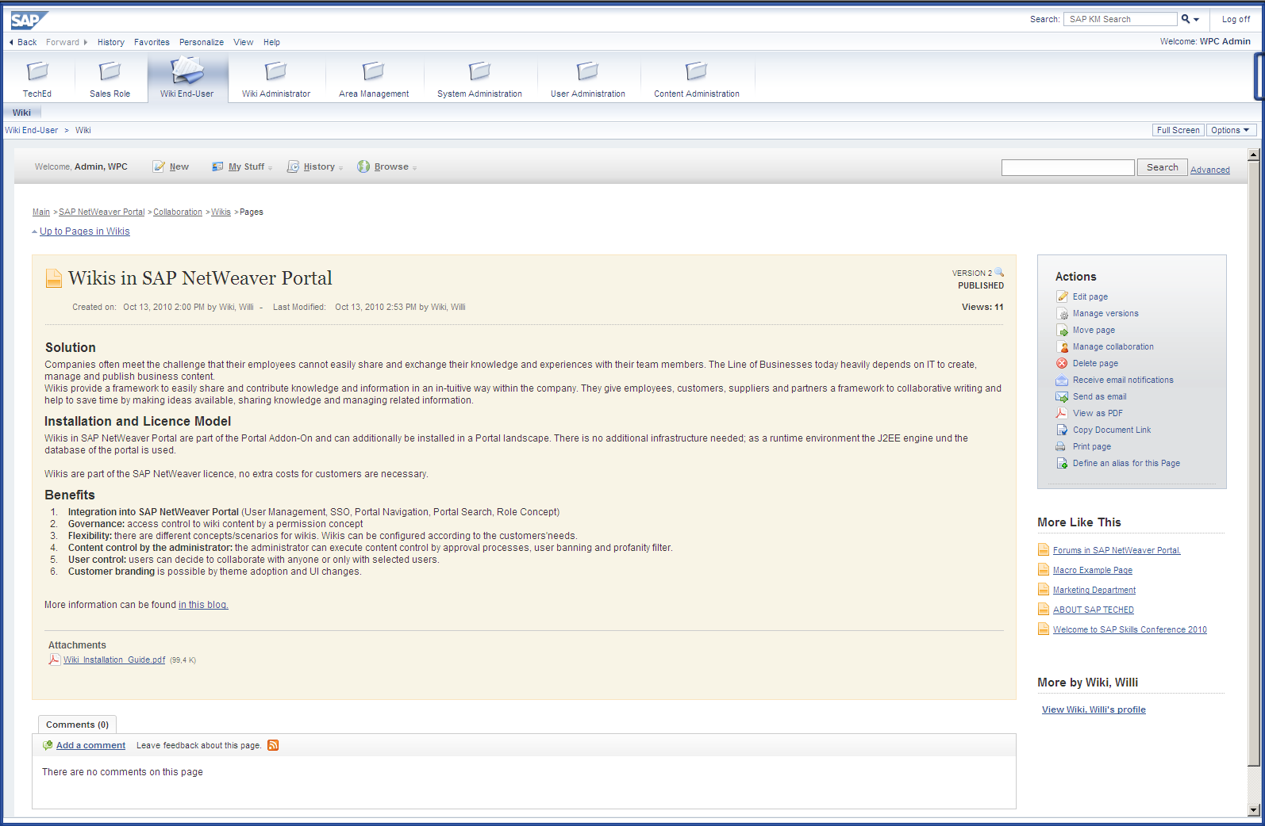
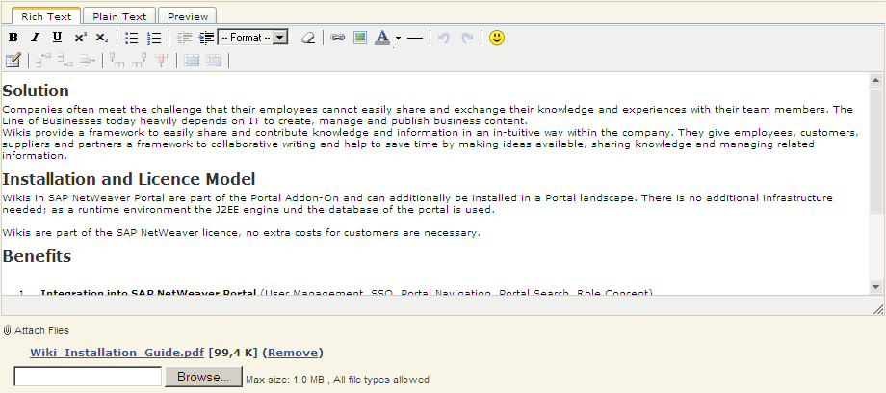
Wiki
Публикация различных версий
Поддержка wiki-страниц
Лёгкость редактирования с помощью простого или расширенного редактора
Добавление комментариев к страницам

Slide 16
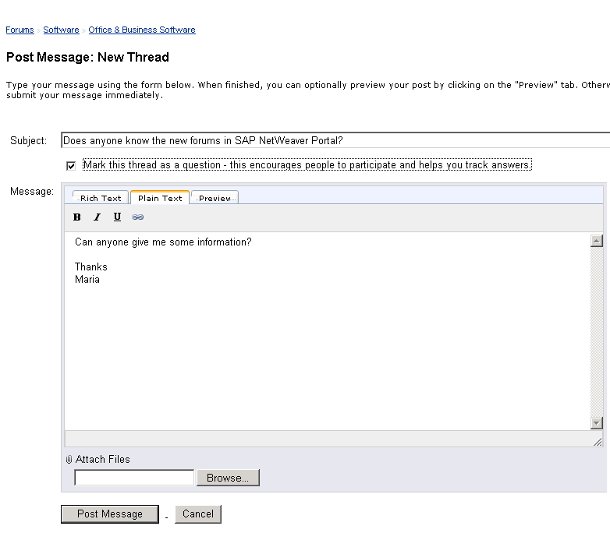
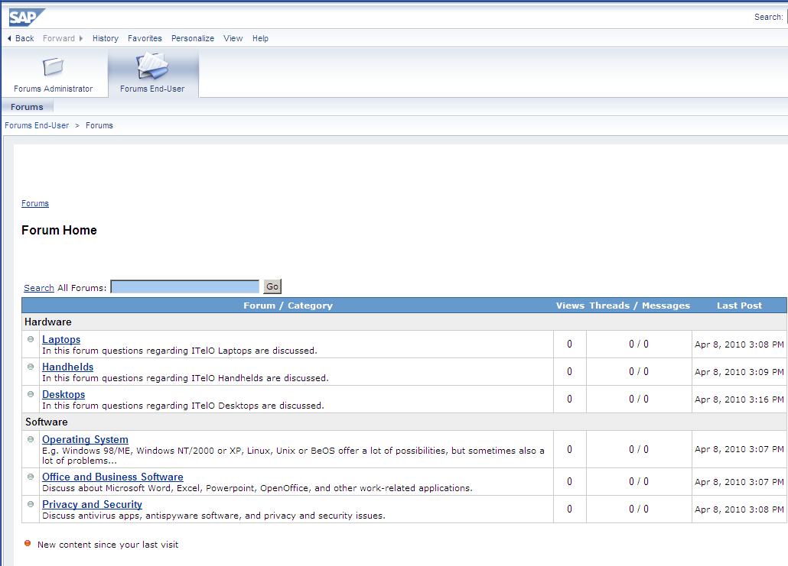
Форумы

Slide 17
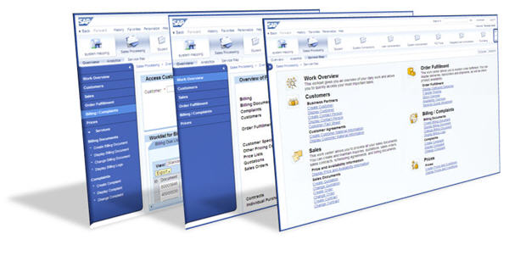
Бизнес-пакеты для портала
Лёгкость предоставления приложений и сервисов решения SAP Business Suite конечным пользователям с помощью более 90 ценных бизнес-пакетов для решения SAP «Портал предприятия».
Примеры
Бизнес-пакеты для самообслуживания менеджеров и рядовых сотрудников
Бизнес-пакеты для решения SAP CRM 7.0
Бизнес-пакеты для решения SRM 7.0
Бизнес-пакеты для специалиста по управлению талантами
Бизнес-пакеты для совместной работы с поставщиками
Бизнес-пакеты для покупателей
Бизнес-пакеты для обучения
Бизнес-пакеты для подбора сотрудников
….и многое другое
Полный перечень бизнес-пакетов доступен на ресурсе SAP Community Network: http://www.sdn.sap.com/irj/sdn/portal-content-portfolio
Примечание. Для платформы SAP NetWeaver 7.3 необходима серверная версия решения SAP Business Suite 7 и выше!

Slide 18
SAP «Портал предприятия» для ключевых пользователей Ключевые пользователи будут работать эффективно
SAP «Портал предприятия» предлагает интеллектуальные инструменты для поддержки сценариев содержимого, управляемых профессионалами
Компоновщик Web-страниц предоставляет различные службы для управления Web-содержимым, упрощающие создание страниц «Портала предприятия» и управление ими
Управление документами и управление знаниями дают ключевым пользователям возможность управлять документами, размещёнными на портале
Мэшапы позволяют ключевым пользователям быстро создавать интерактивные страницы портала путём связывания различных элементов на одной странице
Гибкие инструменты и API позволяют клиентам и партнёрам с лёгкостью конфигурировать, настраивать и расширять решения

Slide 19
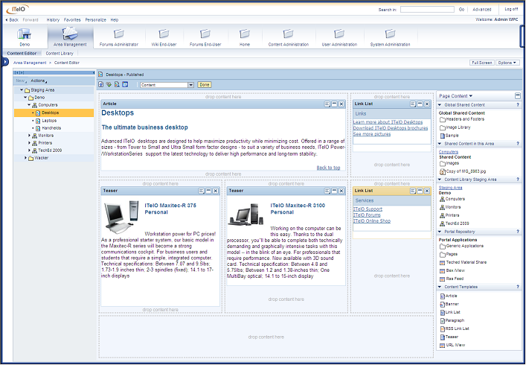
Компоновщик Web-страниц Лёгкость создания страниц портала с помощью интуитивных инструментов разработки
Преимущества
Рост эффективности работы пользователей различных бизнес-направлений
Гибкое управление содержимым и созданием мэшапов
Снижение полной стоимости владения за счёт использования единой платформы и общих сервисов
Рост качества содержимого и вклада пользователей
Основные возможности
Интуитивно понятная среда для разработки во время выполнения
Зона подготовки к публикации и предварительных версий содержимого
Хронологические публикации и отзывы
Управление на основе разрешений и утверждений
Интерактивные страницы портала (мэшап), использующие соединения
Лёгкость интеграции и повторного использования уже имеющегося содержимого портала
Поиск, добавление меток и подписка на страницы
Гибкие возможности настройки и конфигурирования
Интуитивно понятный интерфейс редактирования

Slide 20
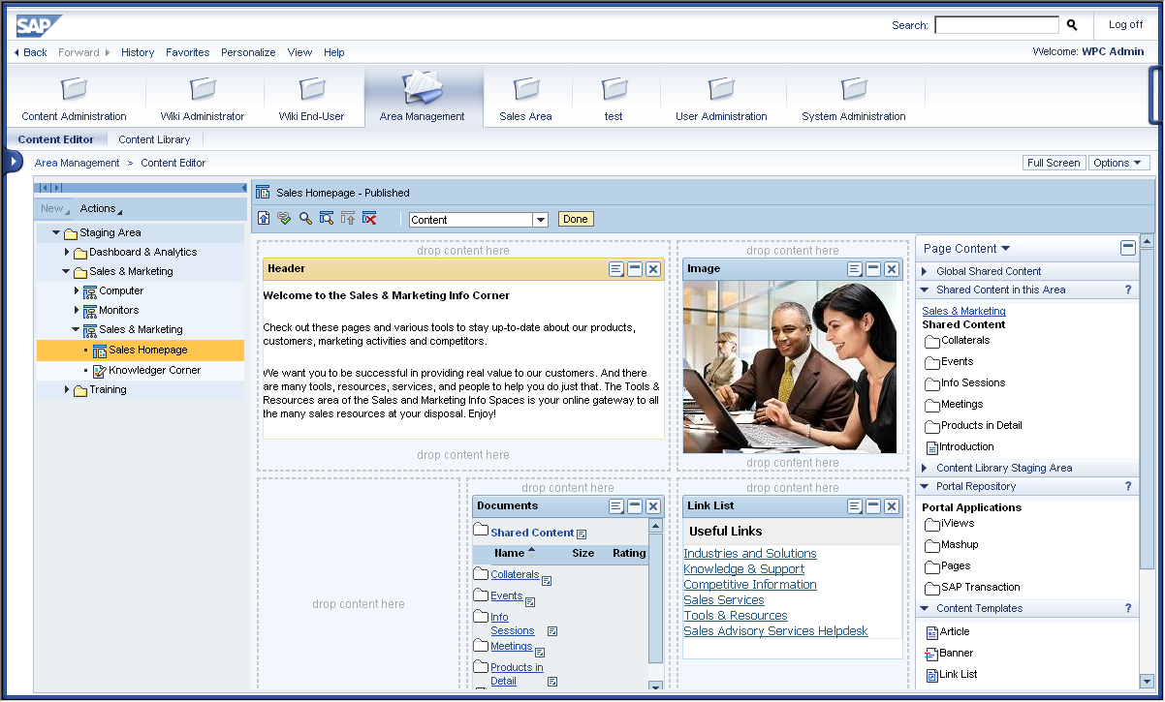
Компоновщик Web-страниц Интуитивная WYSIWYG-среда редактирования для авторов содержимого
Предварительный просмотр и публикация страниц
Сервисы для редактирования, работы с потоком операций, разрешениями, хронологией публикаций
Общее содержимое из библиотеки
Зона подготовки с навигацией по структуре
Бизнес-приложения
Гибкая настройка размещения элементов на странице с помощью перетаскивания
Шаблоны Web-содержимого

Slide 21
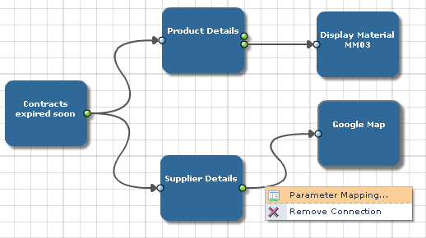
Облегченные мэшапы Связывание приложений на странице портала
Приложения Web Dynpro
Классические приложения портала (PRT)
Внешние сервисы (например, карты)
Информация о продукте
Показать материал MM03
Транзакции SAP
Договор
вскоре истечет
Карта Google
Информация о поставщике
Отображение параметров…
Обмен параметрами во время выполнения
Удалить соединение
Определение соединений

Slide 22
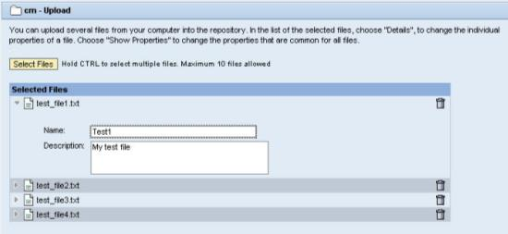
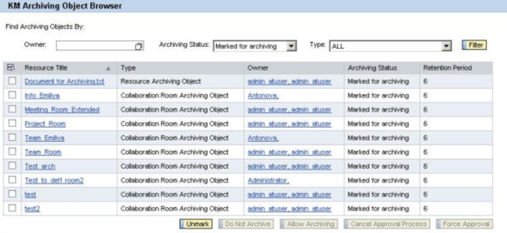
Управление знаниями (KM) Предоставление базовых служб в рамках решения SAP«Портал предприятия»
Преимущества
Основные возможности по управлению документами
Основа для управления содержимым с помощью компоновщика Web-страниц, wiki и форумов
Поиск сторонних информационных репозиториев и интеграция с ними
Гибкие интерфейсы для расширения и разработки
Загрузка множества документов
Ключевые улучшения
Архивирование данных для ресурсов базы знаний
Множественная загрузка файлов
Индексирование списков контроля доступа
Настраиваемые компоненты
Фильтры по расширению и размеру файлов
Интеграция с корпоративной системой поиска
Передача содержимого базы знаний, настроек и данных о размещении элементов
Различные API и возможности настройки для создания расширений
Архивирование содержимого базы знаний

Slide 23
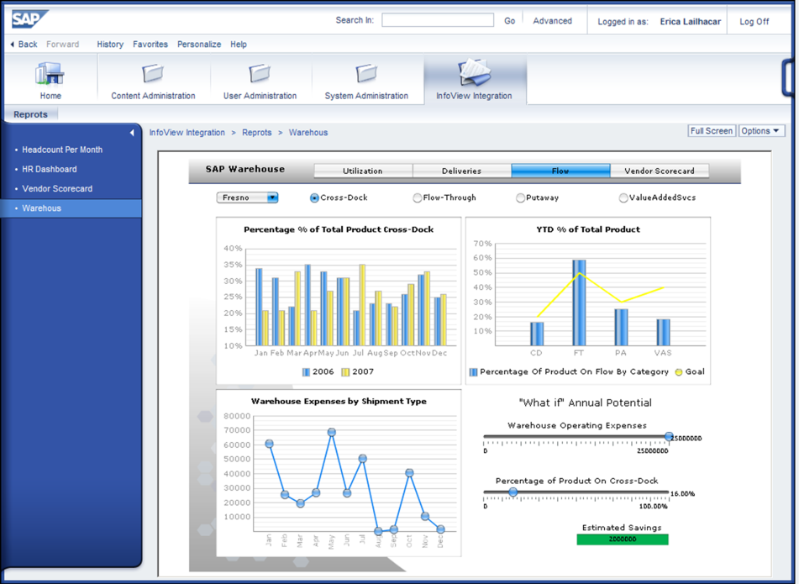
Лёгкость интеграции отчётов SAP BusinessObjects
Преимущества
Интеграция портала – это готовое к внедрению решение, обладающее возможностями тесной интеграции с технологиями «Портала предприятия» SAP. Это решение поможет Вам быстро и с лёгкостью внедрить возможности бизнес-аналитики на страницы портала.
Ключевые улучшения
Набор средств интеграции включён в пакет установки «Бизнес-аналитика» 4.0
Включает шаблоны iView:
список документов SAP BusinessObjects
средство просмотра документов SAP BusinessObjects
новый модуль просмотра документа в модуле Enterprise Workspaces 1.1
Рекомендуемые руководства
http://wiki.sdn.sap.com/wiki/display/BOBJ/BI4+Integration+into+the+SAP+Entreprise+Portal+7.0.x
http://wiki.sdn.sap.com/wiki/display/BOBJ/Integration+of+BOE+XI3.1+into+the+SAP+Enterprise+Portal+7.x

Slide 24
Портал SAP NetWeaver для администраторов Мощные инструменты для управления инфраструктурой портала
Единая технологическая основа с унифицированным стеком технологий Java (например, Порталы бизнес-процессов с решениями «Платформа управления решениями» и «Управление бизнес-процессами»)
Большая гибкость внедрения благодаря новым эксплуатационным параметрам и улучшенным инструментам для установки и обновления
Высокое качество и стабильность работы продукта путем ранней валидации клиентом и за счет механизма обратной связи
Существенный рост производительности и доступности нового сервера Java
Упрощённая интеграция приложений с помощью улучшенного инструмента «Интегратор приложений»
Улучшенные инструменты администрирования, мониторинга и диагностики в инструменте SAP «Платформа администрирования» (SAP NetWeaver Administrator)
Обеспечение практически нулевого времени простоя на обслуживание
Улучшенное управление переносом данных с помощью CTS+
Улучшенная поддержка взаимодействия порталов между собой

Slide 25
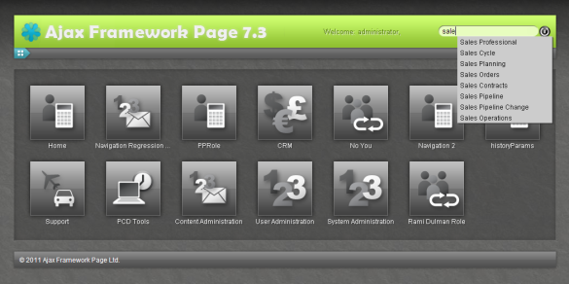
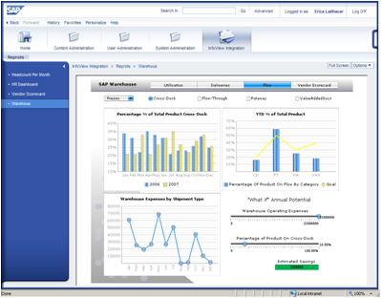
Администрирование портала Улучшенный уровень интеграции решений SAP, Business Objects и сторонних приложений
Преимущества
Упрощённое администрирование системы и содержимого
Улучшена производительность сервера и масштабируемость
Снижение затрат на функционирование портала и его администрирование
Улучшенные возможности обмена содержимым с «Порталом предприятия» SAP NetWeaver
Основные возможности
Упрощённое управление системной средой и синхронизацией директорий
Открытая платформа разработки Ajax, облегчающая брендинг и обеспечивающая гибкость настройки
Упрощённый механизм создания и сопровождения содержимого
Усовершенствованные мастера загрузки ролей, создания содержимого и переноса данных
Рабочий стол процессов (например, предупреждения и оповещения из решения «Управление бизнес-процессами»), доступный через универсальный список задач
Поддержка записи изменений и унифицированный перенос данных с помощью CTS+
Настраиваемые страницы с сообщениями об ошибках и возможность отслеживания ошибок
Расширенные возможности кэширования и управления использованием памяти
Пример индивидуально разработанного дизайна на основе Ajax
Интеграция с BusinessObjects

Slide 26
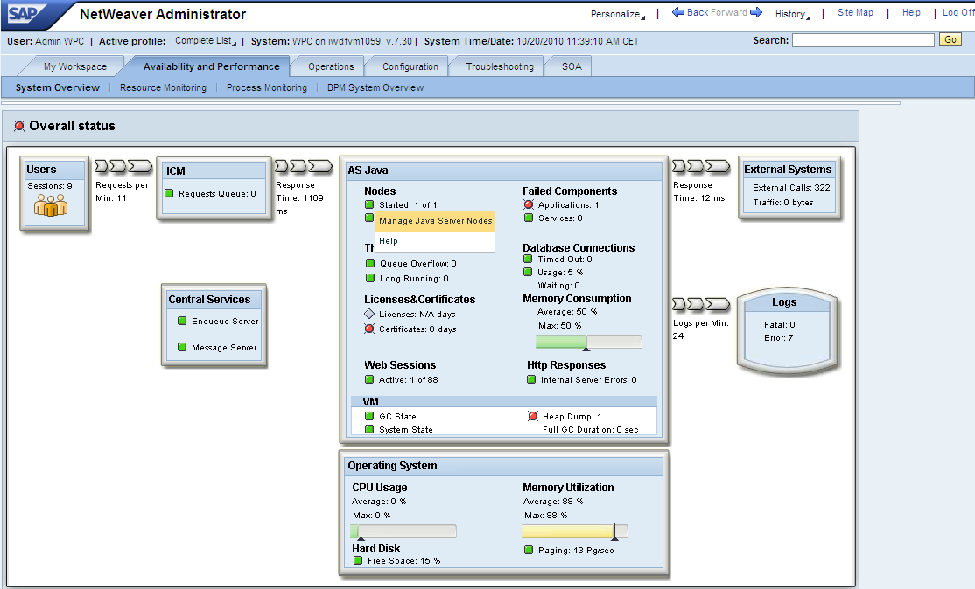
Инструмент SAP NetWeaver Administrator Централизованная интегрированная среда для всех задач администрирования
Централизованное выполнение различных ежедневных операций
Лёгкость поиска инструментов и сервисов
Возможность выполнить действие напрямую из информационной панели
Централизованный мониторинг сервера портала

Slide 27
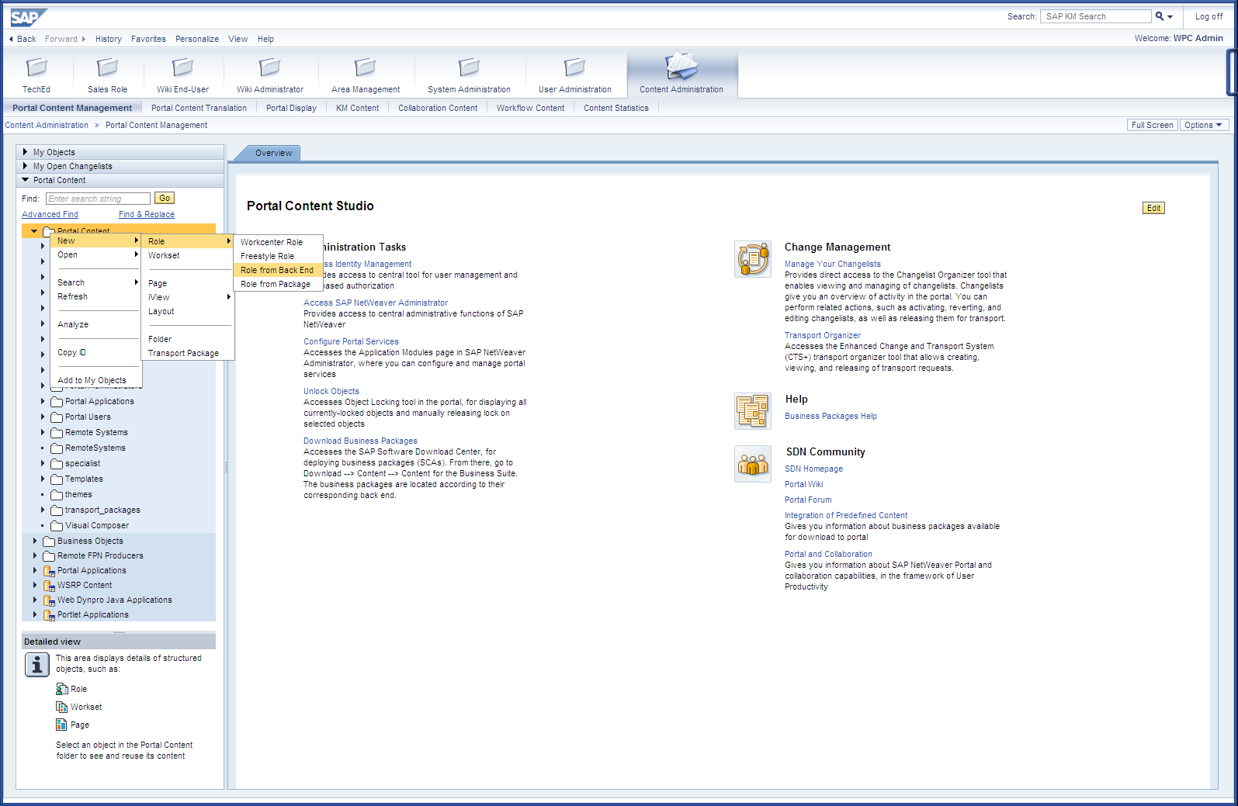
Администрирование содержимого портала Улучшенная среда администрирования
Сопровождение
избранных директорий содержимого (PCD)
Используйте панель быстрого запуска для доступа к инструментам
Работа со списками изменений
Расширяемая «главная страница» для администраторов портала
Простота администрирования содержимого с помощью мастеров
Улучшенная интеграция с системой управления изменениями и переносом данных
Репозитории обеспечивают простоту доступа к приложениям портала, содержимому WSRP (Web-сервисов для удалённых компонентов построения портала), локальным Java-приложениям Web Dynpro и компонентам построения порталов (JSR 168/286)
Проверка структуры ролей при предварительном просмотре

Slide 28
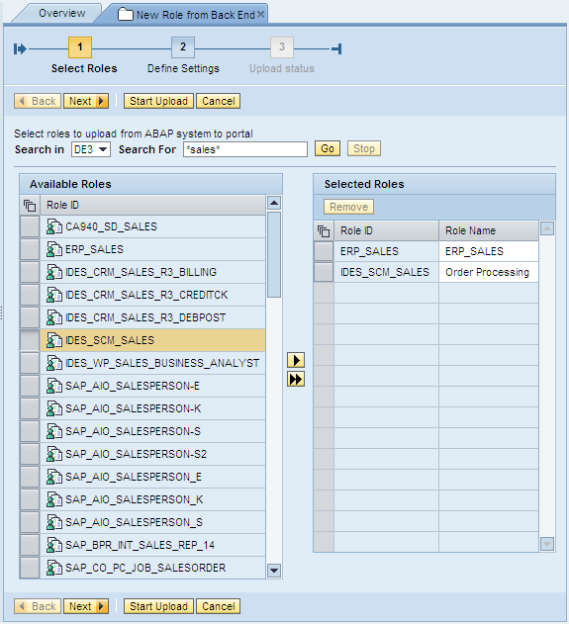
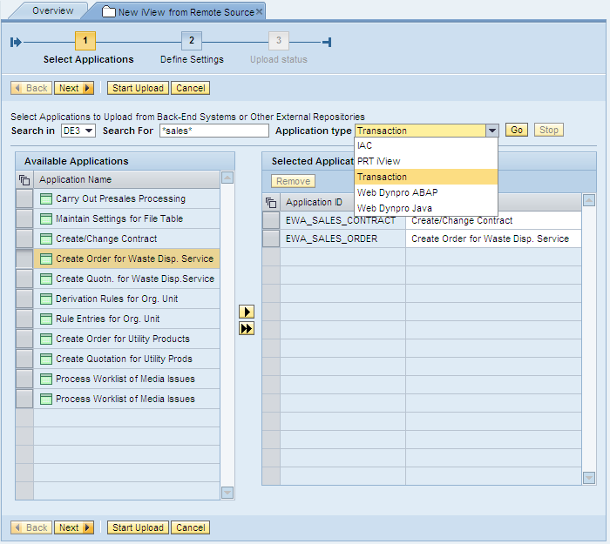
Лёгкость интеграции приложений SAP Интеграция iViews и ролей на основе мастеров
Загрузка полной информации о ролях и их структуре на основе ролей ABAP (в PFCG)
Интеграция одиночных приложений или транзакций из серверных систем с помощью мастеров
Выберите сервер и роль для быстрой загрузки
Выберите сервер, удалённое приложение и имя для быстрой загрузки

Slide 29
SAP «Портал предприятия» 7.3 для разработчиков Расширение портала на основе открытых стандартов и интерфейсов
Расширенная версия инструмента SAP NetWeaver Developer Studio (на основе Eclipse 3.5)
Поддержка современных стандартов безопасности, разработки и взаимодействия порталов, например, Java EE5, EJB 3.0, JSP 2.1, SAML 1.1/2.0, JSR 168/286
Расширенный инструмент SAP NetWeaver Administrator упрощает администрирование сервера: состояние системы и внедрения, журналирование, диагностика и обработка ошибок
Открытая платформа разработки и создания расширений с помощью мощных API и Web-сервисов
Улучшенная интеграция с системой записи изменений и управления переносом данных (CTS+)
Улучшенные инструменты поддержки и анализа первопричин
Различные усовершенствования Web Dynpro Java, включая новые элементы управления для пользовательского интерфейса, поддержку функционально насыщенных интернет-приложений (RIA) и улучшенную производительность
Инструменты обновления и руководства по миграции приложений

Slide 30
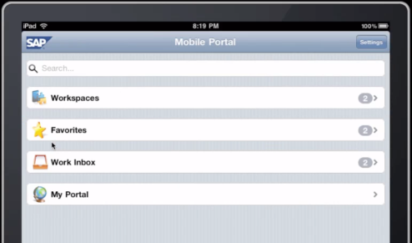
Создайте индивидуальный пользовательский интерфейс портала Используйте мощные инструменты индивидуальной настройки портала
Создайте индивидуальный корпоративный дизайн портала (брендинг)
SAP предоставляет дизайн портала на основе Ajax, который легко настраивается и позволяет создать современный пользовательский интерфейс
Взаимодействие устройств посредством решения на основе Web
Максимально используйте все сервисы и возможности портала, включая навигацию, брендинг, использование тем, локализацию и персонализацию
Гибкие инструменты и сервисы для настройки портала*
Редактор тем
Настройка шрифтов, цветов, обмен логотипами и изображениями
Редактор настроек страницы
Активация и настройка элементов страницы и сервисов
Web-сервисы и API портала
Полный контроль над дизайном, включая:
проверку подлинности, данные пользователя и авторизацию
навигацию и ориентирование
управление сеансами работы
Поиск и избранное
Пример индивидуально разработанного дизайна
Пример индивидуально разработанного дизайна
* В приложениях могут быть использованы различные инструменты брендинга и настройки.

Slide 31
Направления развития

Slide 32
«Портал предприятия» SAP NetWeaver – направления развития Следование общей стратегии SAP
НА УСТРОЙСТВАХ
Лёгкость работы с использованием планшетов и мобильных устройств
Индивидуальный брендинг на основе платформы Ajax
Согласованность с портфелем продуктов Sybase
ПО ТРЕБОВАНИЮ
Сервисы портала, предоставляемые по требованию
Интеллектуальная интеграция с решениями, предоставляемыми по требованию (Сервисы SAP и сторонних разработчиков)
Интегрированные возможности работы с социальными сетями
ОРКЕСТРОВКА
ЛОКАЛЬНО
Улучшения в базовом механизме работы портала (снижение общей стоимости владения)
Расширенные «Корпоративные рабочие пространства» (Enterprise Workspaces)
Профессиональное управление документами
ТЕХНОЛОГИЯ
Надёжная инфраструктура с минимальной стоимостью владения
Интеграция с технологией SAP HANA
Этот документ, любая относящаяся к нему презентация, стратегия SAP и возможные будущие разработки не являются окончательными, и компания SAP может внести изменения в любое время без предварительного уведомления. Этот документ предоставляется без каких-либо явно выраженных или косвенных гарантий, включая, но не ограничиваясь, косвенными гарантиями пригодности, соответствия продукта определенной цели или ненарушения прав интеллектуальной собственности.

Slide 33
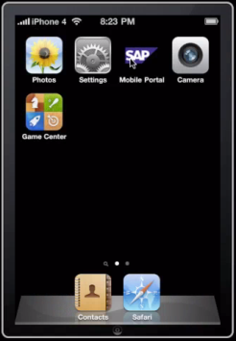
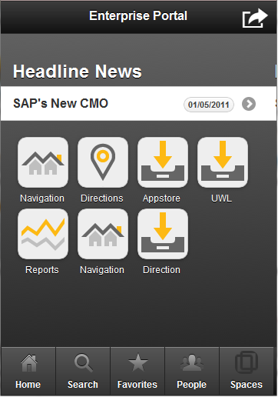
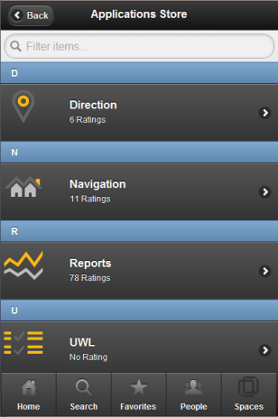
Простой путь к мобильности Быстрое получение выгоды и профессиональные сценарии, расширяющие границы портала
Более эффективное использование вложений в SAP «Портал предприятия» (Обеспечение мобильности посредством портала)
Лёгкость использования сервисов и возможностей портала для мобильных пользователей посредством онлайн-доступа через браузер
Возможность создания пользовательского интерфейса, оптимизированного для мобильных устройств, с помощью гибкой платформы разработки Ajax и сервисов портала, например, навигации, безопасности, механизма ролей, разрешений и поиска
Повторное использование или тонкая настройка интерфейсов бизнес-приложений для работы через мобильные устройства и доступ посредством портала
Расширьте сферу деятельности с помощью передового профессионального мобильного решения от SAP Sybase Unwired Platform (SUP)
Дополните инфраструктуру платформой SUP, чтобы максимально использовать тщательно разработанные мобильные сервисы, например, онлайн- и оффлайн-сценарии, интерактивность, клиентские сервисы и централизованное управление устройствами (подробности на следующих слайдах)
Примеры*
*Примеры, разработанные индивидуально. Не являются частью поставки.
Этот документ, любая относящаяся к нему презентация, стратегия SAP и возможные будущие разработки не являются окончательными, и компания SAP может внести изменения в любое время без предварительного уведомления. Этот документ предоставляется без каких-либо явно выраженных или косвенных гарантий, включая без ограничения косвенные гарантии пригодности, соответствия продукта определенной цели или ненарушения прав интеллектуальной собственности.

Slide 34
Повысьте доступность портала предприятия с мобильных устройств Технические подробности и графики выхода продуктов на ближайшие 24 месяца
Основа для обеспечения мобильности Аннотация: «Портал предприятия» SAP NetWeaver как основанная на Web и обеспечивающая мобиль-ность платформа с расширениями времени разработки и времени выполнения, ориентированными на мобильность | Основанная на Web мобильность портала с базовыми возможностями администрирования Доступность сервисов портала и API для работы с данными на стороне клиента Выставление меток для устройств на основе ролей Руководство по внедрению и использованию передовых практик (с примерами) | Расширенные и гибкие возможности администрирования (улучшенное управление ролями и устройствами) Поддержка приложений портала, работающих с различными устройствами и представлениями Управление корпоративной информацией (ECM)
Передовое решение Аннотация: интеграция возможностей «Портала предприятия» SAP NetWeaver и возможностей для работы с мобильными устройствами платформы «Sybase Unwired Platform» в единую платформу приложений, ориентированную на пользователей и поддерживающую широкий спектр устройств |  | Хостинг HTML Sybase Unwired Platform и использование сервисов портала, предоставляющих компоненты мобильного интерфейса портала Расширенные возможности работы с мобильными устройствами: работа оффлайн, отправка данных на устройства и использование устройств | Расширенная и унифицированная среда разработки портала и SUP с интегрированными компонентами интерфейса портала в среде разработки SUP
Выпуск запланирован на 2011 г.
Планируемые улучшения
Направления развития
Этот документ, любая относящаяся к нему презентация, стратегия SAP и возможные будущие разработки не являются окончательными, и компания SAP может внести изменения в любое время без предварительного уведомления. Этот документ предоставляется без каких-либо явно выраженных или косвенных гарантий, включая без ограничения косвенные гарантии пригодности, соответствия продукта определенной цели или ненарушения прав интеллектуальной собственности.

Slide 35
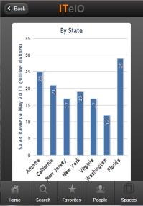
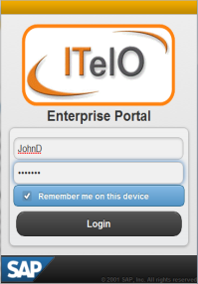
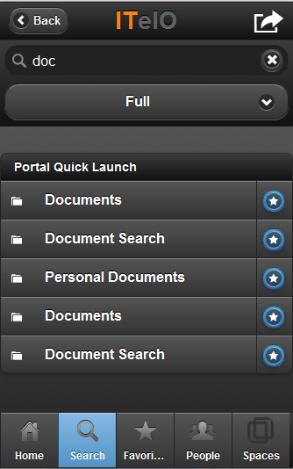
Повысьте доступность портала предприятия с мобильных устройств Примеры создания пользовательского интерфейса на основе мобильной платформы портала
Персонализированные домашние страницы
Работа с отчётами с мобильных устройств
Использование страницы входа в мобильных решениях
Каталог мобильных приложений портала
Мобильные сервисы портала: поиск
*Примеры, разработанные индивидуально. Не являются частью поставки.
Этот документ, любая относящаяся к нему презентация, стратегия SAP и возможные будущие разработки не являются окончательными, и компания SAP может внести изменения в любое время без предварительного уведомления. Этот документ предоставляется без каких-либо явно выраженных или косвенных гарантий, включая без ограничения косвенные гарантии пригодности, соответствия продукта определенной цели или ненарушения прав интеллектуальной собственности.

Slide 36
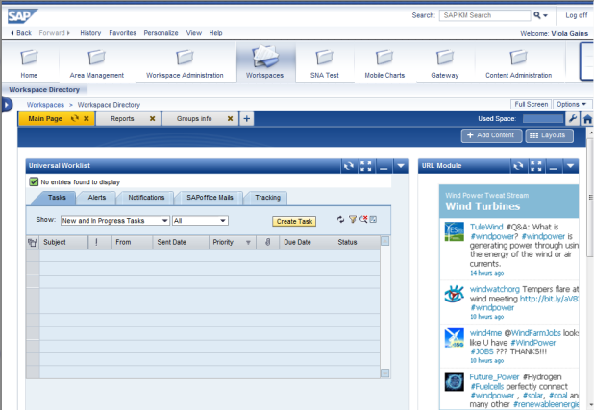
Повысьте доступность портала предприятия с мобильных устройств Взаимодействие и интеграция с сервисами «по требованию» от SAP и сторонних разработчиков
Взаимодействие и интеграция
Продолжение развития портала SAP как централизованного связующего решения посредством поддержки передовых стандартов безопасности и проверки подлинности (например, oAuth, openID) и работы с информацией (например, OpenSocial)
Специальные схемы соединений для магазина приложений SAP и сервисов, предоставляемых по требованию, например, расширение бизнес-процессов действиями SAP Streamwork
Новые горизонты
SAP уделяет внимание защищённым сервисам, предоставляемым по требованию, поддерживающим вычисления в оперативной памяти, работающим с платформой SAP Cloud, поддерживающим:
базовые возможности агрегирования
взаимосвязь данных и сервисов, как локальных, так и предоставляемых по требованию
Этот документ, любая относящаяся к нему презентация, стратегия SAP и возможные будущие разработки не являются окончательными, и компания SAP может внести изменения в любое время без предварительного уведомления. Этот документ предоставляется без каких-либо явно выраженных или косвенных гарантий, включая без ограничения косвенные гарантии пригодности, соответствия продукта определенной цели или ненарушения прав интеллектуальной собственности.

Slide 37
Усовершенствование локальной платформы портала Используйте портал по максимуму
Использование платформы и её открытость
Возможности использования нового и существующего портала: на устройствах, по требованию, доступ извне
Снижение стоимости разработки, установки и администрирования
Расширенная среда разработки, поддерживающая взаимодействие с новыми средами
Поддержка ведущих стандартов для безопасности, взаимодействия и работы с информацией (например, OpenSocial, SAML)
Полностью готовое обеспечение взаимодействия от SAP
Поддержка интеграции и использования данных из SAP NetWeaver Gateway как дополнительного канала данных
Поддержка работы с данными с помощью технологии SAP HANA и её передовых возможностей
Улучшенная интеграция и взаимодействие с платформами и средами SAP (SAP «Управление ресурсами предприятия», SAP BusinessObjects)
Готовое решение
Улучшенные возможности для социального взаимодействия с помощью корпоративных рабочих пространств и дополнительного модуля от OpenText
Решение Enhanced Content Management от OpenText для платформы SAP «Портал предприятия»
Этот документ, любая относящаяся к нему презентация, стратегия SAP и возможные будущие разработки не являются окончательными, и компания SAP может внести изменения в любое время без предварительного уведомления. Этот документ предоставляется без каких-либо явно выраженных или косвенных гарантий, включая без ограничения косвенные гарантии пригодности, соответствия продукта определенной цели или ненарушения прав интеллектуальной собственности.

Slide 38
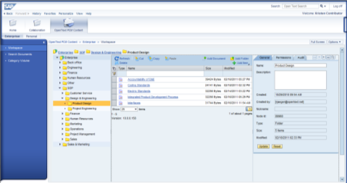
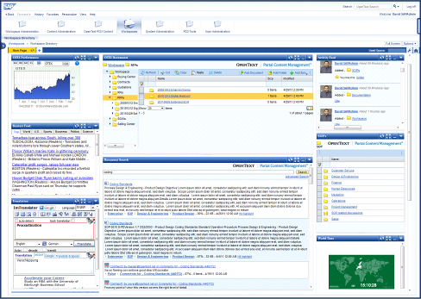
SAP Portal Content Management от OpenText Расширенное управление документами для портала SAP и корпоративных рабочих пространств
Преимущества
Передовой дополнительный модуль для клиентов, которым нужна лучшая в своём классе система управления документами
Полностью интегрирован с порталом SAP и корпоративными рабочими пространствами
Легко обновляется до полномасштабной системы управления корпоративной информацией
Основные возможности
Готовые к использованию компоненты Web Dynpro Java iViews для наиболее важных операций доступа к информации и её обзора
Сервисы социальных сетей, например, обмен статусами и информацией
Реализация «службы поиска» от OpenText
Предоставление доступа к избранному содержимому различных систем
Задачи и персональные назначения OpenText интегрированы с универсальным списком задач SAP
Поддержка механизма однократного предъявления пароля и синхронизированного облегченного протокола доступа к директориям (LDAP)
Поддержка мэшапов
Этот документ, любая относящаяся к нему презентация, стратегия SAP и возможные будущие разработки не являются окончательными, и компания SAP может внести изменения в любое время без предварительного уведомления. Этот документ предоставляется без каких-либо явно выраженных или косвенных гарантий, включая без ограничения косвенные гарантии пригодности, соответствия продукта определенной цели или ненарушения прав интеллектуальной собственности.

Slide 39
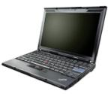
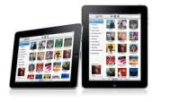
Портал SAP становится центральным информационным узлом предприятия Агрегирование множественных интерфейсов и поставщиков данных для различных каналов работы с данными
Каналы UI
Портал от сторонних разработчиков
По запросу
Настольный ПК
Планшет
Мобильное устройство
Портал предприятия
Поставщики данных
Корпоративные рабочие пространства
Сторонние платформы
Управление содержанием и совместная работа
Business Suite
HANA
Gateway
Business Objects
Решения SAP для бизнес-аналитики
Этот документ, любая относящаяся к нему презентация, стратегия SAP и возможные будущие разработки не являются окончательными, и компания SAP может внести изменения в любое время без предварительного уведомления. Этот документ предоставляется без каких-либо явно выраженных или косвенных гарантий, включая без ограничения косвенные гарантии пригодности, соответствия продукта определенной цели или ненарушения прав интеллектуальной собственности.

Slide 40
Резюме Рекомендация: оцените платформу SAP «Портал предприятия» и перейдите на версию 7.3
Платформа SAP «Портал предприятия» играет ключевую роль в стратегии SAP по обеспечению взаимодействия пользователей
В платформе SAP «Портал предприятия» 7.3 внедрены существенные улучшения и дополнения
Направления развития портфеля решений:
переход к мобильному порталу с помощью SUP при сохранении существующих вложений в портал
взаимодействие с предоставляемыми по требованию сервисами от SAP и сторонних разработчиков
решение для работы с порталом SAP, расположенное в облаке, позволит более эффективно взаимо-действовать с Вашими клиентами и клиентами Ваших клиентов
Продолжение выпуска дополняющих решений, например, SAP Portal Content Management от OpenText
Этот документ, любая относящаяся к нему презентация, стратегия SAP и возможные будущие разработки не являются окончательными, и компания SAP может внести изменения в любое время без предварительного уведомления. Этот документ предоставляется без каких-либо явно выраженных или косвенных гарантий, включая без ограничения косвенные гарантии пригодности, соответствия продукта определенной цели или ненарушения прав интеллектуальной собственности.

Slide 41
Дополнительная информация Ознакомьтесь с различными ресурсами, чтобы получить дополнительную ценную информацию и демонстрационные версии
Общая информация - Следите за новостями в Twitter: http://twitter.com/#!/PORTAL_SAP
- Демонстрационные видео: http://www.youtube.com/user/SAPNetWeaverPortals
Лица, принимающие решения Обзорная информация на сайте SAP.com http://www.sap.com/platform/netweaver/components/portal/index.epx
Технические консультанты, разработчики и архитекторы Подробная информация на ресурсе SAP Community Network - Статьи: http://www.sdn.sap.com/irj/sdn/nw-portalandcollaboration - Форумы: http://forums.sdn.sap.com/index.jspa#2 - Блоги: https://weblogs.sdn.sap.com/pub/q/weblogs_by_topic#22
Руководители проектов Подробности и руководства - информация о версиях и документация: http://help.sap.com > SAP NetWeaver - Брошюра о выпусках SAP: http://service.sap.com/releasestrategy
Партнёры Комплексные решения от партнёров - Partner Portal: https://service.sap.com/partnerportal/products - Решения в SAP EcoHub: http://ecohub.sdn.sap.com

Slide 42
Спасибо за внимание!
Управление продуктами,
SAP «Портал предприятия» и корпоративные рабочие пространства
sapportal@sap.com

Slide 43
Приложение

Slide 44
Вопросы перехода с платформы «Портал предприятия» SAP 7.0 на версию 7.3
Обновление всей инфраструктуры портала затрагивает различные компоненты SAP NetWeaver
SAP предлагает комплексные инструменты, документацию и услуги консалтинга Вам в поддержку
Общая процедура
Миграция БД/ОС с 32-битных на 64-битные версии согласно последней таблице доступности платформ (PAM)
Обновление SAP NetWeaver 7.0 > SAP NetWeaver 7.3 (включая автоматические контроллеры миграции)
Обновление вручную/миграция индивидуально разработанных приложений, сервисов и содержимого
Платформа SAP NetWeaver 7.3
Платформа SAP NetWeaver 7.0 (вкл. пакеты расширений)
Бизнес-пакеты (содержимое портала, приложения)
Бизнес-пакеты (содержимое портала, приложения)
Wiki
Форумы
Компоновщик Web-страниц
Форумы
Портал предприятия (управление знаниями, компоновщик Web-страниц)
Приложения портала
Портал предприятия (управление знаниями и совместной работой)
Приложения портала
Ядро портала предприятия (Портал, универсальный список задач)
Web Dynpro
Ядро портала предприятия (Портал, универсальный список задач)
Web Dynpro
Java-расширения сервера приложений
Описание платформы NetWeaver
Сервер Java-приложений
Сервер Java-приложений
БД/ОС (32- или 64-битная)
БД/ОС (только 64-битная)

Slide 45
Дополнительная информация
Общие руководства
Основное руководство: http://service.sap.com/instguidesnw73
Информация по обновлениям: https://service.sap.com/upgradenw73
Документация по NetWeaver 7.3: http://help.sap.com/content/documentation/netweaver/docu_nw_73.htm
Подробности: Информация о версии SAP NetWeaver 7.3
Список доступных бизнес-пакетов: http://www.sdn.sap.com/irj/sdn/portal-content-portfolio
Важные примечания
1531306 - Основное примечание для NetWeaver 7.30 EP / EPC
1530174 - Обновление до SAP NetWeaver EP/EPC 7.3
1528990 - Совместимость SP для обновлений или перехода на SAP NW 7.30
1390477 - Дополнительная информация для перехода на SAP NetWeaver 7.3
1371703 - WPC для SAP NetWeaver 7.3 - информация об обновлении
1372388 - Обновление приложений, использующих базу знаний (KMC), до SAP NetWeaver 7.3
1503649 - SAP NetWeaver Portal 7.30: информация по разработке и справочные материалы
1388258 - Взаимодействие версий SAP «Управление современным предприятием» и SAP NetWeaver 1468349 - SAP Buisness Suite 7 для узловых систем SAP NetWeaver 7.3
Рекомендуемые руководства
Главная страница SDN: http://www.sdn.sap.com/irj/sdn/howtoguides
Перенос приложений: https://cw.sdn.sap.com/cw/community/docupedia/appsmigration
Перенос проектов приложений Web Dynpro с SAP NetWeaver 7.0 на более поздние версии
Перенос приложений портала
Разработка приложений для портала

Slide 46
Обзор развития продукта
Проверенная платформа портала предприятия корпоративного класса
Передовой спектр инновационных возможностей и сервисов для портала, поддерживающих конечных пользователей, ключевых пользователей, администраторов и разработчиков
Расширение охвата и доступности портала:
внедрение мобильности
профессиональное управление содержимым
улучшенные корпоративные рабочие пространства
Выход на новые горизонты:
интеграция с SAP Gateway и технологией SAP HANA
сервисы порталов, расположенные в облаке
поддержка открытых стандартов
улучшения в работе порталов, доступных извне
СЕГОДНЯ
ПЛАНИРУЕТСЯ
В БУДУЩЕМ

